Slide 1
Веймарська республіка

Slide 2
Завдання уроку
визначити причини Листопадової революції в Німеччині;
Охарактеризувати Веймарську республіку, визначити основні напрямки внутрішньої політики, її досягнення;
Вчитися встановлювати причинно – наслідкові зв»язки, робити висновки та узагальнення.

Slide 3
План
Листопадова революція в Німеччині.
Веймарська республіка.
Конституція Німеччини.

Slide 4
Опорні поняття і дати
Опорні поняття:
Листопадова революція;
Веймарська республіка;
Опорні дати:
3 листопада 1918 р. - початок революції в Німеччині.
9 листопада 1918 р. - повалення монархії та проголошення республіки.
Січень 1919 р. - збройний виступ комуністів у Берліні.
1919 - 1933 рр. - Веймарська республіка.
Квітень-травень 1919 р. Баварська радянська республіка.
1923 р. - заколот нацистів у Баварії.

Slide 5
Актуалізація опорних знань
Які наслідки Першої світової війни для Німеччини?
Що, на вашу думку, було найбільш образливим для Німеччини в умовах Версальського договору?

Slide 6
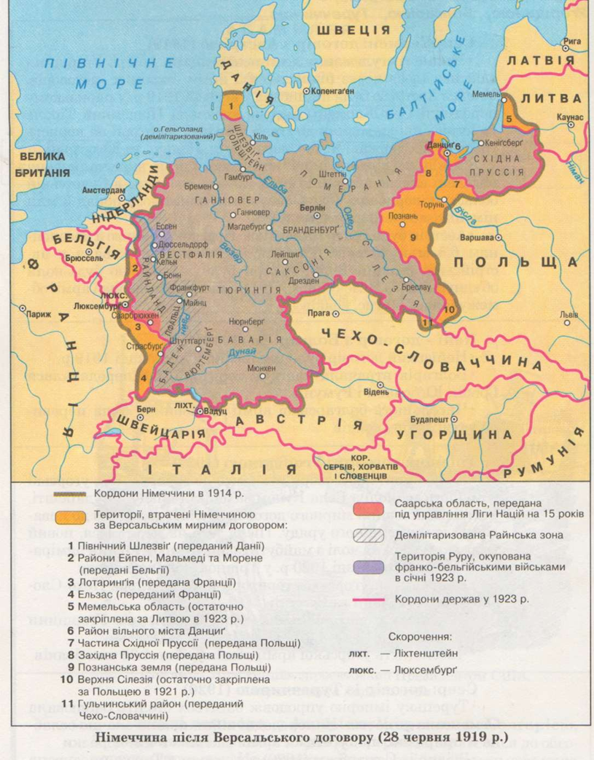
Показати на каті кордони Німеччини в 1914 році.
Які території Німеччини були передані сусіднім державам за умовами Версальського договору?
Показати територію Німеччини на 1923 рік.

Slide 7
Поразки німецьких військ на Західному фронті
Капітуляція союзників: 29 вересня 1918 р. — Болгарія, 10 жовтня — Туреччина, 3 листопада — Австро-Угорщина.
09.11.1918р – зречення кайзера;
3 листопада 1918р. – початок революції в Німеччині
10.11.1918р. – утворення тимчасового уряду -
Ради народних уповноважених
скасувала надзвичайні закони, встановила 8-годинний робочий день і зобов’язала підприємців укласти колективні угоди з профспілками, висловилася за скликання Установчих зборів для створення конституції.
11.11.1918р. – укладення Комп»єнського перемир»я

Slide 8
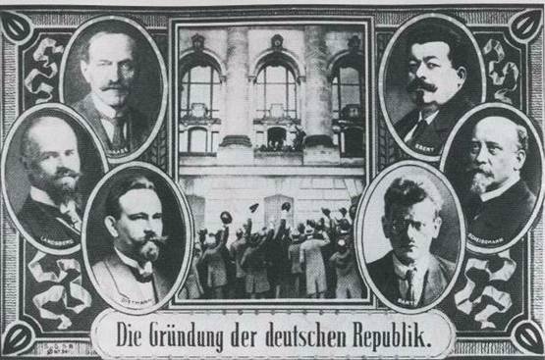
Рада Народних уповноважених – революційний уряд Німеччини

Slide 9
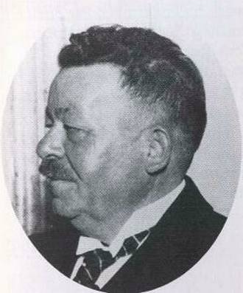
Листопадова революція, внутрішня нестабільність
Боротьба за владу між політичними силами
Зовнішньополітичний тиск з боку Франції та Великої Британії
ЗАВДАННЯ:
Встановлення демократичної республіки.
Уникнення комуністичної диктатури
1919р. – прийняття Веймарської конституції
Ф.Еберт

Slide 10


Політичний устрій Німеччини
ПРЕЗИДЕНТ
ПАРЛАМЕНТ
( Рейхстаг )
Канцлер
Уряд
Яка форма політичного устрою була встановлена у Німеччині за Конституцією 1919року?
Федеральні земельні уряди

Slide 11
Права і свободи німецьких громадян
Гарантування особистої свободи;
Право на мирні зібрання і мітинги;
Право на об»єднання в спілки і товариства;
Свобода слова;
Право на власність та недоторканність власності;
Недоторканність житла.
Які політичні права мали громадяни Веймарської республіки?
Чи відповідали політичні права німецьких громадян формі державного управління?

Slide 12
Внутрішня нестабільність Веймарської республіки
Баварська радянська республіка
1919
Капповський путч
1920
Масові виступи робітників в Саксонії та Тюрінгії
1923
Збройне повстанні в Гамбурзі
1923

Slide 13
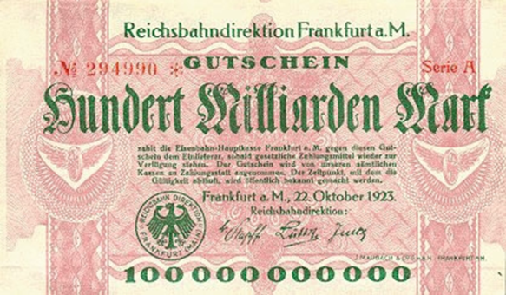
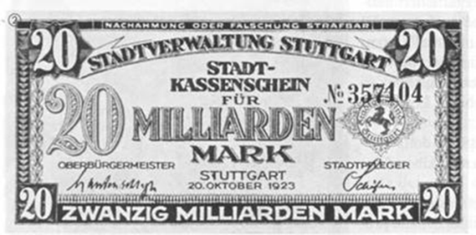
Економічні проблеми Веймарської республіки
Великі людські втрати
Падіння довіри до національної валюти та держави
Виплата репарацій
Окупація Францією Рурської області
Відмова від підвищення податків
інфляція
Банкноти у двадцять і сто міліардів марок

Slide 14
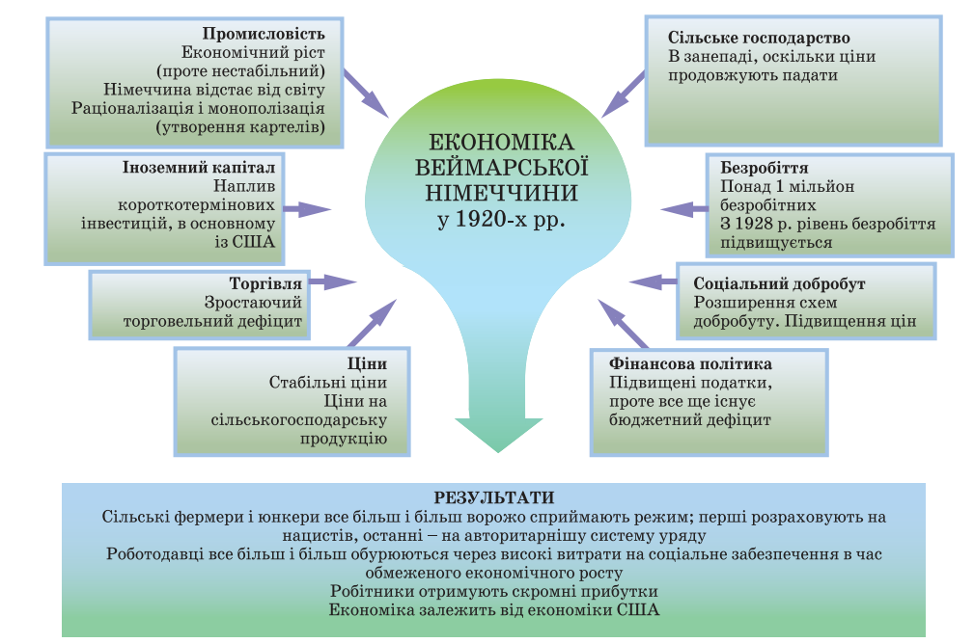

Slide 15
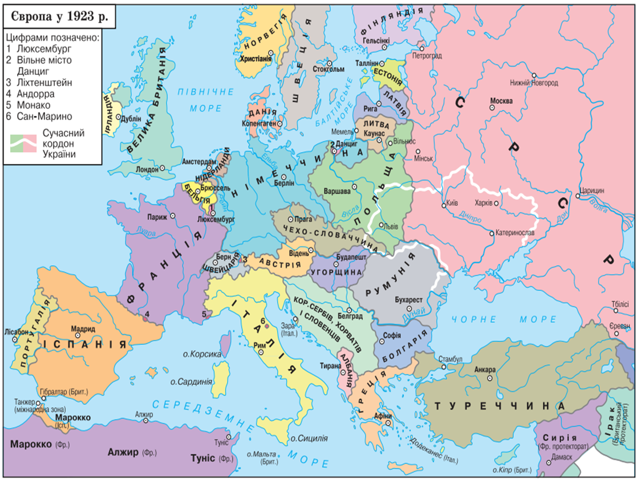

Slide 16
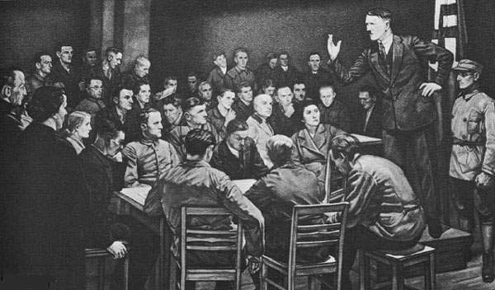
Зародження нацистської партії
Націонал-соціалістську робітничу партію Німеччини (НСДАП), що стала центром тяжіння усіх фашистів, було утворено 1919 р. (до 1920 р. вона називалася Робітнича партія Німеччини).
Лідер партії - Адольф Гітлер.
У 1923 р. нацисти намагались організувати заколот у Баварії («пивний путч»), але зазнали поразки.
Все керівництво НСДАП опинилось у в`язниці. Тут у в`язниці Гітлер написав книгу "Майн кампф" ("Моя боротьба"), в якій виклав основні програмні положення фашистського руху в Німеччині.
Виступ А.Гітлера на одних з перших зборів нацистів

Slide 17
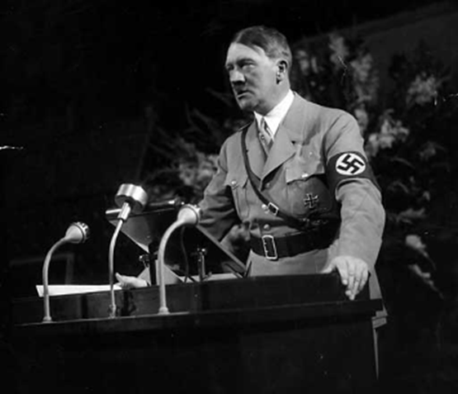
Після виходу з в'язниці Гітлер переглянув свої плани і вирішив прийти до влади законним шляхом.
Він реорганізував партію і почав інтенсивну кампанію по збору голосів.
У своїх промовах Гітлер повторював одні й ті ж теми: помститися за Версальський договір , розтрощити «зрадників Веймарської республіки», знищити євреїв і комуністів, відродити велич батьківщини

Slide 18
Версальський договір
Тягар репарацій
Комплекс «винуватості» у І світовій війні
Обов»язкове роззброєння країни
Світова економічна криза
Криза Веймарської республіки
Посилення реваншизму та антиреспубліканські настрої

Slide 19
Закріплення
Які причини і наслідки Листопадової революції 1918 р.?
2. Чому комуністи не змогли взяти владу під час революційних подій 1918-1919 рр.?
3. На яких засадах було створено Веймарську республіку? З’ясуйте слабкі риси Веймарської республіки.

